Slide 1

السلام عليكم ورحمة الله وبركته
اهلا سهلا ومرحبا بكم جميعا

Slide 2
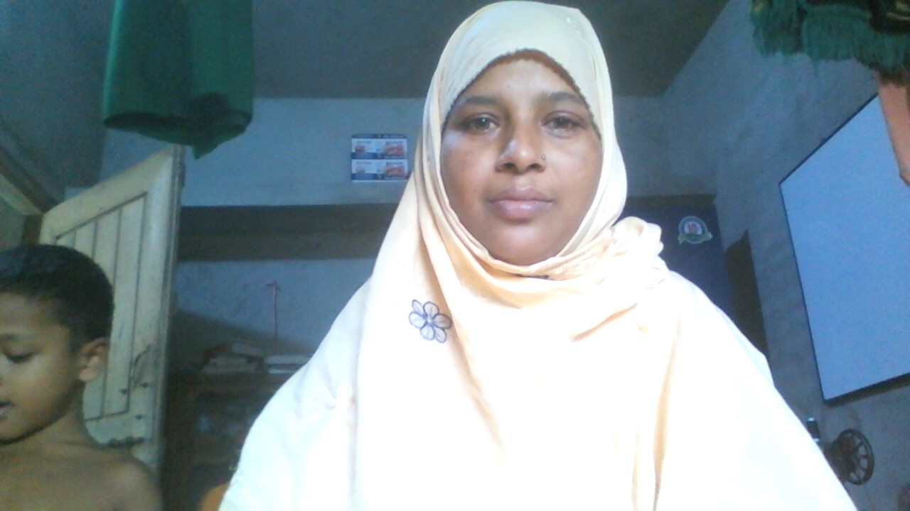

التعريف
الصف: التاسع و العاشرللداخل
المادة: اللغة العربية الاتصالية
الدرس: الثالث
التاريخ: 05-05-2026م
نسيمه خاتون
مساعدة المولوية
قتاري فاضل مدرسة ,سفاهر ,نوغاون
رقم الجوال : 01770201407
البريد الالكتروني : 01770201407n@gmail.com

Slide 3

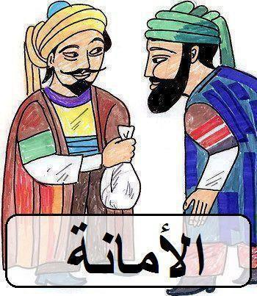
انظروا الى هذه الصورتين

Slide 4
اعلان درس اليوم

Slide 5
النتائج من الدرس
الطلاب بعد نهاية هذا الدرس....
1. يستطيع الترجمة هذا العبارة .
2.يستطيع املاء الفراغات.
3. يستطيع ان يحقق الالفاظ التالية دفع.ركب.ظهر.قال
4. يستطيع ان يحول الكلمات من المفرد الى الجمع .

Slide 6
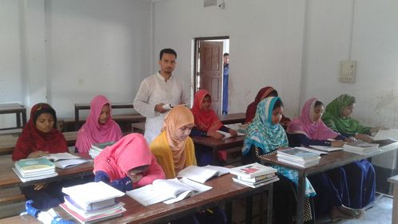
ماذا فهمتم من الصورة التالية

Slide 7
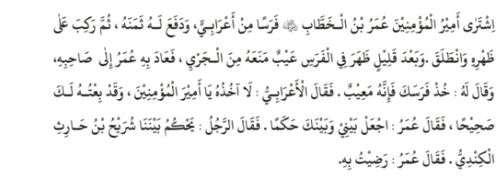

Slide 8
املا الفراغات فى الجمل الاتية بالكامات المناسبة
1.استرى اميرالمومنين عمر بن الخطاب (ر:) فرسا--------
2. بعد قليل ظهر في الفرس ------ .
3.---------فانه معيب.
4. فعادبه عمر--------- .

Slide 9
حقق الكلمات الاتية
دفع
المعني
الجنس
المادة
المصدر
الباب
البحث
الصيغة
সে প্রদান করল
الصحيح
د ف ع
الدفع
فتح يفتح
الفعل الماضي
المثبت المعروف
المفرد المذكر
للغائب
ركب
المعني
الجنس
المادة
المصدر
الباب
البحث
الصيغة
সে আরোহণ করল
الصحيح
ر ك ب
الركوب
سمع
يسمع
الفعل الماضي
المثبت المعروف
المفرد المذكر
للغائب

Slide 10
حقق الكلمات الاتية
ظهر
المعني
الجنس
المادة
المصدر
الباب
البحث
الصيغة
প্রকাশিত হয়েছে
الصحيح
ظ ه ر
الظهور
فتح يفتح
الفعل الماضي
المثبت المعروف
المفرد المذكر
للغائب
قال
المعني
الجنس
المادة
المصدر
الباب
البحث
الصيغة
সে বলল
اجواف الواوي
ق و ل
القول
نصر
ينصر
الفعل الماضي
المثبت المعروف
المفرد المذكر
للغائب

Slide 11
غيرالعدد للكلمات التالية
الرجال
الرجل
افراس
فرس
اعرابيين
اعرابي
المومن
المومنين

Slide 12
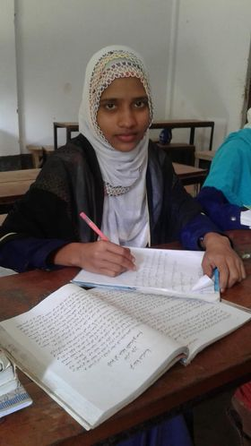
العمل الوحدى
الوقت
اكتب معانى للكلمات التالية
, انطلق , سر , احتكم, متعجلا
خمسه دقائق

Slide 13
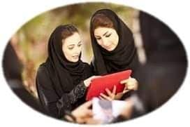
العمل الثنائي
الوقت
اكتب جمع للكلمات التالية
فرس
الرجل
صاحب
حكم
سبع دقائق

Slide 14
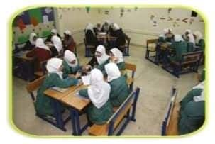
العمل الجماعي
الوقت
العمل لفرق الورد:
إستخرج من النص أربع صيغ الماضي ثم حولها إلى المضارع
العمل لفرق الزنبق:
إستخرج من النص أربع صيغ المضارع
ثم حولها إلى الماضى
سبع دقائق

Slide 15
التقييم
1-ماذاإسترى عمربن الخطاب (ر:)؟
2-أي مرض ظهر للفرس؟
2- بماذا حكم شريح في قضية عمربن الخطاب (ر:)والأعرابي؟ولماذا؟

Slide 16

الواجب المنزلى
أكتب خمس كلمات عربية عن العدل و الإنصاف

Slide 17

مع السلامة السلام عليكم ورحمة الله وبركته

